Slide 1
الطرق الاسقاطية

Slide 2
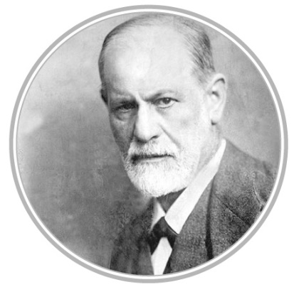
الطرق الاسقاطية
- هي مجموعة من الطرق المختلفة التي تعتمد على مفهوم الاسقاط بوصفه مفهوما دينامياً أو حيلة دفاعية لا شعورية ، وضعت بذوره نظرية التحليل النفسي عند "فرويد".
- من الأفضل تسميتها "طرق" إسقاطيه أفضل من "اختبارات" على الاغلب.
- وهي وسائل غير مباشرة لقياس الشخصية في جوانبها السوية والغير سوية.

Slide 3
معنى الإسقاط
- ظهر لأول مرة لفظ "إسقاط" في علم النفس عند (فرويد) وذلك في مقالة له عن عصاب القلق ,سنة 1894 حيث أوضح أن عصاب القلق يظهر عندما تشعر الذات بعجزها عن السيطرة على المثيرات الجنسية , وفي هذه الحالة تسلك النفس وكأنها تسقط هذه المثيرات على العالم الخارجي .
- وهو عملية دفاعية لاشعورية يعزو بها الفرد دوافعه ومشاعره إلى الآخرين أو إلى العالم الخارجي، والهدف منها الدفاع ضد القلق والدوافع اللاشعورية ويترتب عليها خفض التوتر.
- أما الإسقاط في الاختبارات والطرق الاسقاطية، فيشير إلى منبه غامض غير محدد يقدم إلى الفرد، ويطلب منه تأويلاً أو معنى له، وتعكس إجابات المفحوص دوافعه وحاجاته الخاصة و رغباته ونزعاته وتفسيراته الذاتية.

Slide 4
أسس القياس بالطرق الاسقاطية
1- ينبع الإطار النظري للطرق الاسقاطية من التحليل النفسي والممارسة الاكلينيكية التي تؤكد العمليات اللاشعورية.
2- تمثل نظرية الجشطلت أحد الأسس النظرية للطرق الاسقاطية حيث ان تركيز الجشطلت على ادراك الكل .
3- أن طريقة الفرد في إدراك المنبهات الغامضة وتفسيرها تعكس مختلف الجوانب الأساسية لشخصيته ووظائفه النفسية وحاجاته وقلقه وصراعاته.
4- ذات منبهات غامضة وغير محددة البناء وغير متشكلة وتسمح بأكبر قدر من التنوع في الإجابة.
5- يقلل غموض المنبهات في الطرق الاسقاطية من تحكم الفرد في استجاباته مما يسهل الكشف عن شخصيته.

Slide 5
6- لا يمكن الحكم على الإجابة بأنها صواب أو خطأ بل يحكم على دلالتها على الشخصية .
7- لا يعي المفحوص الهدف من الاختبار وكيف تقدر الإجابات وتفسر.
8- تعطي غالبا صورة كلية عن الشخصية أكثر من قياسها لسمات محددة منفصلة.
9- لا تقيس الجوانب السطحية من الشخصية بل الطبقات العميقة.
10- تعد طريقة فعالة للكشف عن الجوانب الضمنية واللاشعورية للشخصية.

Slide 6
تصنيف الطرق الاسقاطية
التكوين
التداعي
الاختيار
التكملة
التعبيرية

Slide 7
تصنيف الطرق الإسقاطية
يرى " لندزي " تصنيف الطرق الاسقاطية تبعا لنمط الاستجابة المطلوبة من المفحوص إلى خمسة أنواع هي :
- طرق التداعي : والمنبه فيها كلمة أو جملة أو بقعة حبر , يستجيب لها المفحوص بكلمة أو عبارة أو مدرك, من امثلتها اختبار تداعي الكلمات و اختبار الرورشاخ .
- طرق التكوين : وتنتج الاستجابة في هذا النوع من نشاط معرفي بنائي إنشائي معقد كأن يكون المفحوص قصة اعتمادا على صورة " اختبار تفهم الموضوع "
- طرق التكملة : يعطى المفحوص منبها ناقصا غير مكتمل (جملة – قصة) ويطلب منه تكملته كاختبار "ساكس" لتكملة الجمل .

Slide 8
تصنيف الطرق الاسقاطية
- طرق الاختيار أو الترتيب : يقدم للمفحوص عدد من المنبهات كالصور أو الجمل ويطلب منه إعادة ترتيبها أو يحدد تفضيلاته لها ومن أمثلتها اختبار تنظيم الصور واختبار "سوندي"
- الطرق التعبيرية : مثل اختبارات الرسم بالخطوط أو بالألوان وطرق اللعب و (السيكودراما ) , ويمكن ان تستخدم هذه الاختبارات في كل من التشخيص والعلاج .

Slide 9
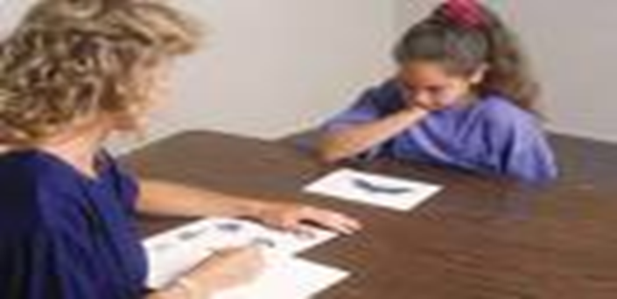
نماذج للطرق الاسقاطية

Slide 10
رورشاخ"بقع الحبر" هيرمان رورشاخ "1884-1922)
- يعتبر اختبار الرورشاخ من أشهر الاختبارات الاسقاطية , حيث وضع هذه الطريقة الطبيب السويسري "هيرمان رورشاخ " ونشره في كتابه التشخيص النفسي .
-الاختبار يتكون من عشر بطاقات عليها بقع من الحبر , خمسة منها باللون الأبيض والأسود، وبطاقتان من الأسود والاحمر، والثلاث الباقية تحوي الوان متعددة غير الأسود . وتعرض جميع البطاقات متتالية تبعا للرقم الموجود خلفها.
كما يقوم مبدأ هذا الاختبار على وجود علاقة بين الإدراك و الشخصية .

Slide 11
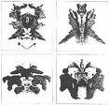

Slide 13
تقدير استجابات الرورشاخ :
يعتمد تقدير الدرجات على نظام تصنيف الاستجابات وهي على أربعة عناصر هي
المكان : ويتم تصنيف الاستجابة تبعا لمساحة البقعة التي استخدمها المفحوص وتشتمل على أربعة جوانب : البطاقة كلها , وجزء كبير , وجزء صغير , والأرضية .
المحددات : وتشير إلى العوامل المحددة للاستجابة , وتشتمل على الجوانب الآتية : الشكل , اللون , الظلال , الحركة .
ج- المحتوى : ويقصد به المضمون أو الملامح الأساسية التي أثارتها البطاقة في ذهن المفحوص
د- الاستجابات الشائعة أو المبتكرة : ويحدد هذا الجانب على أساس إحصائي , فإذا كانت الاستجابة واردة مرة واحدة في كل ثلاثة تقارير عادية عدت مألوفة ,أما المبتكرة فهي التي لا يذكرها أكثر من 1% من الأفراد .
:

Slide 14
دلالة العناصر الأربعة
- دلالة المكان : تشير كثرة الاستجابات الكلية إلى القدرة على إدراك العلاقات الكبيرة و التأليف بين العناصر, وترتبط بالذكاء النظري والمنهجي .
2- دلالة المحددات : يرتبط الشكل الجيد بقوة الأنا وتماسك الشخصية , أما تقديرات الحركة فتشير إلى ثراء الحياة الداخلية وزيادة القوى الإبداعية , كما تعني غلبة اللون على الشكل سيطرة الانفعالات .
3- دلالة المحتوى : وتعكسها طبيعة استجابة المفحوص , فكلما كانت الاستجابة خرجتا عن المألوف بشكل واضح كلما كانت مؤشرا لعدم السواء .
4- دلالة الاستجابات الشائعة و المبتكرة : تدل كثرة الاستجابات الشائعة الى الخوف من الانحراف عن المألوف , على حين تشير قلتها إلى عدم اكتراث بالمألوف .

Slide 15
الاستجابات المميزة لبعض الفئات الاكلينيكية في اختبار الرورشاخ :
العصاب: 1- العدد الكلي للاستجابات أقل من الأسوياء
2- كبت الاستجابات الحركية
3- نسبة مرتفعة من التفاصيل الصغيرة (حالات الوساوس )
4- الاستجابات الحركية الحيوانية أكثر من الإنسانية .
الفصام : 1- تناقص عدد استجابات الحركة البشرية .
2- نسبة اقل من الاستجابات الشائعة أو المألوفة .
3- كثرة حالات رفض المفحوص للبطاقة وعدم الاستجابة لها .

Slide 16
الاكتئاب :
1- قلة عدد الاستجابات
2- نمط الإدراك ضعيف .
3- طول زمن الرجع .
4- اختفاء الاستجابات ألونية تماما .
تلف المخ : 1- نقص عدد الاستجابات
2- الطول الشديد لزمن الرجع
3- عدم التناسب بين وصف التفاصيل لفظيا وتحديد موقعها بصريا
4- ترديد العبارات بصورة آلية وتكرارها .

Slide 17
تداعي الكلمات
- ارتبط التداعي بالعديد من العلماء حيث نجد ان "ارسطو" وضع قوانين التداعي، كما ارتبط التداعي الحر باسم "يونج" .
- وضع هذا الاختبار ”ربابورت ، جيل ، شيفر“ , ويتكون الاختبار من 60 كلمة تتصل بمجالات متعددة كالأسرة والنواحي الفمية ,والشرجية والعدوان ,والدلالات الجنسية المتنوعة. كما تمس في نظرهم مجالات فكرية وألوانا من الصراع التي تظهر في أنماط مختلفة من سوء التوافق .
- يمكن تطبيقه بشكل فردي أو جماعي ، شفهي أو كتابي .
- واختبار التداعي عند تطبيقه من الناحية الإكلينيكية يزودنا بالكثير من المعلومات. فالاستجابات الخاصة جدا أو البعيدة عن المألوف قد تصبح في ذاتها دليلا على أن الكلمة المثيرة قد مست نقطة حساسة في فكر المفحوص.

Slide 18
الفرض الأساسي :
- أن الاستجابة اتي يصدرها المفحوص لم تتم نتيجة للمصادفة بل حدثت بتأثير من عمليات داخلية فكرية معينة أدت إليها وتعود إلى خبرات ماضية وقد تكون دليلا على توافق الفرد أو سوء توافقه.
مثال ذالك " أب – طاغية " , وقد تحدث الكلمة المثيرة اضطرابا في التداعي يكشف عن أن الكلمة قد مست منطقة صراع عند الفرد , كما تكشف في الوقت نفسه عن طبيعة هذا الصراع القائم في النفس "فعند الاستجابة لكلمة (زوجة) بكلمة (شك) فان هذه الاستجابة كشفت ليس عن وجود صراع لدى الفرد , بل تكشف أيضا عن طبيعة هذا الصراع ونوعه.
- يفترض بعض الباحثين أن استجابة المفحوص تتأثر بثلاثة عوامل: الذاكرة، تكوين المفهوم، التوقع.

Slide 19
أنواع اضطرابات التداعي
طول زمن الرجع.
كف الاستجابة وتوقفها
تكرار كلمة المنبه
تكملة كلمة المنبه
الاستجابة ذات الشحنة الانفعالية الشديدة
الاستجابات المبتذلة
الاستجابات بعيدة الصلة بالمنبه
الإشارة إلى الذات
الإجابات النادرة

Slide 20
خواص استجابات الفئات الشاذة
استجابات الفصاميين: تتسم بتأخر الاستجابة، طول زمن الرجع، تواتر الاستجابات البعيدة، كثرة الاستجابات الشخصية، الاستجابة بجملة، كثرة التوقف. مثال ص 379
استجابات المكتئبين: بطيئة، التوقف عن الاستجابة، كثرة الاستجابات البعيدة.
استجابات الهستيريون: الشارة للذات، الاستجابة الانفعالية، كثرة التوقف خصوصا في الكلمات ذات الدلالة الجنسية.
استجابات حالات الوسواس القهري: كثرة الاستجابات البصرية للاستجابات، تكرار كلمة التنبيه وتكملتها ووصفها.

Slide 21
اختبار تكملة الجمل الناقصة
قدم " ساكس ,و ليفي " الدليل على ان اختبار تكملة الجمل الناقصة اختبارا اسقاطيا , وذالك بتجربة بسيطة فقد طلب من عشرة أشخاص تكملة العبارة الآتية بسرعة و بدون تفكير في محتواها وهي :
" الطريقة التي عامل بها والدي والدتي تجعلني احس " .........
ومع هذا فقد حصل الباحثان على عشرة إجابات فريدة من نوعها . ص382
- يعد ابنجهاوس من أوائل من استخدم اختبار تكملة الجمل عام 1879 لتقدير القدرة العقلية والتفكير.
- أما "باين" كان اول من استخدم هذا الاختبار بوصفه اختبارا للشخصية.
- من أشهر اختبارات تكملة الجمل ، اختبار "ساكس" ويشمل ستين عباره ناقصة ويطلب المفحوص تكملتها وتقيس 15 مجالا للشخصية. ص 382

Slide 22
محتوى اختبار ساكس:
الاتجاه نحو الأم – الاتجاه نحو الأب
الاتجاه نحو الأسرة – الاتجاه نحو النساء
الاتجاه نحو العلاقات الجنسية – الاتجاه نحو الأصدقاء
الاتجاه نحو الرؤساء في العمل او المدرسة – المخاوف
مشاعر الذنب – اتجاه الشخص نحو قدراته الخاصة
الاتجاه نحو الماضي – الاتجاه نحو المستقبل
الأهداف

Slide 23
تحليل الاستجابات
طول الجملة: تدل الجملة الطويلة على محاولة لتغطية المشاعر الحقيقية.
المحو أو ترك الجملة دون تكملة، ويشير إلى ميادين الصراع، أو يرى أنها ستكشف أمره .
عنف لهجة التعبير وتكشف عن مشاعر قوية.
الاستجابات الفريدة غير المألوفة.
التعليقات على العبارات في أثناء الإجابة.
التناقض الظاهر بين الإجابات.
تكرار الفكرة ذاتها.

Slide 24
اختبار تفهم الموضوع "TAT "
ووضع هذا الاختبار موراي وزميلته موجان 1935,ونشر موراي نتائج البحوث التي أجريت عليه بالعيادة النفسية في جامعة هارفرد وذالك في كتابة "استكشافات في الشخصية ", ومن ذلك الوقت والاختبار يستخدم على نطاق واسع في أعمال العيادات النفسية في أمريكا وأوربا .
- الأساس النظري :
يعتمد هذا الاختبار على مبدأ أن الافراد يميلون الى تفسير المواقف الإنسانية الغامضة بما يتفق مع خبراتهم الماضية وحاجاتهم الراهنة.
أيضا يكشف هذا الاختبار عن الحاجات الإنسانية والدوافع المسيطرة والانفعالات والمشاعرو العقد والصراعات في الشخصية.
- كما يفيد في الدراسة الشاملة للشخصية وفي تفسير اضطرابات السلوك والاضطرابات النفسية والامراض العقلية.

Slide 25
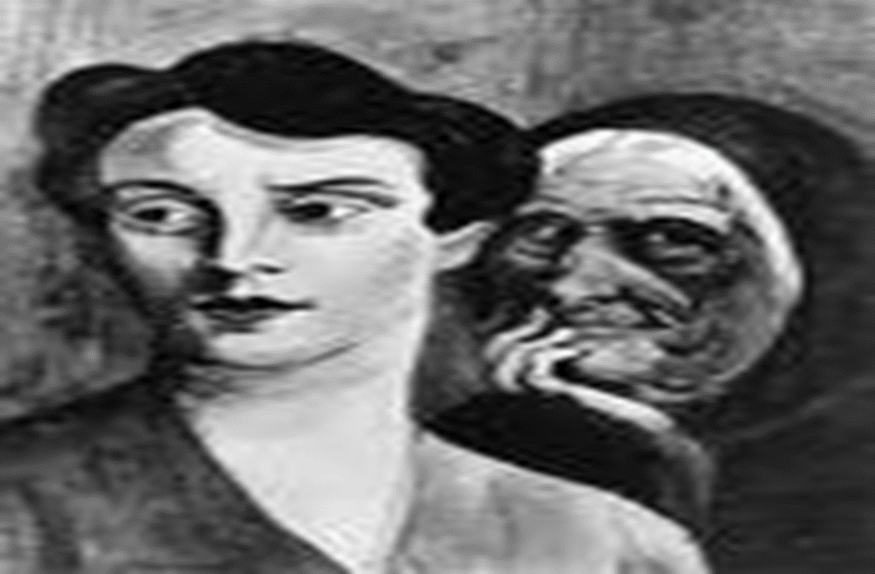
وصف الاختبار
يتكون من 31 بطاقة ، طبعت على 30 منها صورة وبطاقه واحده تركت خالية من أي صورة.
توجد بطاقات خاصة للرجال والأولاد، وبطاقات خاصة بالنساء والبنات، وبطاقات للجنسين ، بحيث يطبق على المفحوص 20 بطاقة.
تسجل الإجابات حرفيا وتسجيل زمن الرجع والزمن الكلي للإجابة على كل بطاقة.

Slide 26
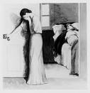

Slide 27
تحليل القصص وتفسيرها:
هناك طريقة تفسير قدمها موري تقوم على تحليل محتوى القصة بالمكونات الآتية :
أ-البطل الرئيسي : وهي الشخصية الذي يتقمص الفرد شخصيته والتي تحظى بمعظم الحديث في القصة والتي يصف المفحوص إحساساته و مشاعره أو الشخصية التي يرى الفرد نفسه فيها ويتقمصها .
" من الملاحظ " أن المفحوص يتقمص أبطالا من جنسه وسنه وأحيانا نجد المفحوص يتقمص أبطالا من الجنس الآخر. ويهتم المفسر بخصائص البطل(القيادة-العزلة- التسلط- الإجرام...)
ب- الحاجات الرئيسية للبطل : حيث يشرع الباحث في الوقوف على الدوافع المحركة للبطل , ومعرفة مشاعره وأفكاره ونزاعاته وحاجاته , كالحاجة للسيطرة و الحاجة للجنس و الحاجة للانجاز و الحاجة إلى تلقي العون .
ج- الضغوط البيئية التي يتعرض لها البطل: تدرس المواقف التي يوجد فيها البطل والضغوط البيئية ويتضح فيما يقوم به البطل من أفعال ضد الآخرين والتي تكشف عن الميول العدوانية , أو تتمثل في حالات الشك والحيرة أو الارتباك إزاء سلوكيات معينه والتي تعبر في الغالب عن الصراعات , أو الإحساس العميق بالذنب نتيجة ارتكاب الأخطاء و الميل إلى اللوم اللاذع للذات ونقدها واستصغارها وهنا تكشف عن قوة الأنا العليا .

Slide 28
الدلالات الإكلينيكية
الفصام: الغرابة-ضعف العلاقة بين القصة والصورة – انهيار الاتصال بين الأشخاص- تنافر محتويات القصة مع عادات المجتمع......
الاكتئاب: البطء في رواية القصة، التوقف، مشاعر الذنب، الحط من قدر الذات، الشعور بالندم، اليأس...
ذهان الهوس: السرعة في رواية القصة، الانفعالية الزائدة.
البارانويا: التهرب والحذر،الشك في الغرض من الاختبار....
الوسواس القهري: الشك ، تقدير مشاعر الاخرين، ضعف الخيال.....
القلق: تكرار موضوعات الخوف، مواقف مسرحية عنيفه، ارتفاع نسبة الأفعال عن الصفات في القصة .....................
ص 362

Slide 29
مزايا الأساليب الأسقاطية
مثيراتها وتعليماتها غير محددة البنية أو غامضة مما يسمح بحرية الاستجابة وتنوعها.
معظمها لا يحتاج إلى مهارة في القراءة.
يمكن أن تطبق على الأميين والصغار.
عدم وجود استجابة صحيحة وأخرى خاطئة ، أو استجابات محددة مسبقا.
تفيد في الدراسات المقارنة حيث يستطيع الباحث إجراء نفس الاختبارات على أفراد من مجتمعات مختلفة.
تخلو من الصعوبات اللغوية التي تواجه الباحث في صياغة الأسئلة وتحديد المصطلحات عند إعداد الاستبيانات أو إجراء المقابلات.

Slide 30
عيوبها
افتقارها للتقنين بوجود معايير مستندة إلى جماعات مرجعية، ومن ثم فمعاملات ثبات وصدق هذه المقاييس منخفضة.
يعد الفاحص أو المختبر جزءاً لا يتجزأ من الأسلوب الإسقاطي والمواد المستخدمة.
تتطلب تطبيق فردي وما في ذلك من كلفة.
صعوبة تفسير البيانات واحتمال التحيز في استخلاص الدلالات من استجابات الأفراد.
الصعوبات العملية التي يواجهها الباحث في التطبيق، ومنها صعوبة وجود أفراد غير متعاونين يعبرون عن آرائهم ومشاعرهم بصدق وأمانة. والأهم من ذلك، هو صعوبة وجود أخصائيين مدربين يستطيعون إجراء الاختبارات المختلفة، وملاحظة انفعالات الأفراد وتسجيل استجابتهم بشكل دقيق، وكذلك تحليها واستخلاص الدلالات الصحيحة منها.

